Slide 1

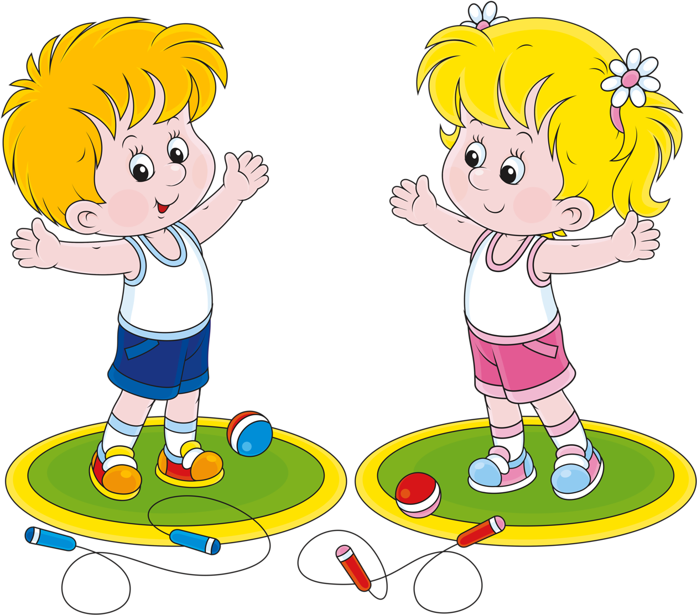
Муниципальное бюджетное дошкольное образовательное учреждение
детский сад №5 «Березка»
ПРОЕКТ на тему: «Здоровье – твоё богатство»
Разработала: Жмакина Анна Сергеевна Инструктор по ФК.
г. Сергач 2023г.

Slide 2

Паспорт проекта
Тип проекта: краткосрочный, образовательный, информационный.
Срок реализации: С 10 - 21 Апреля.
Характер проекта: информационный, физкультурно – оздоровительный.
4. Участники проекта: Дети средней группы, родители воспитанников, инструктор по физической культуре.
5. Презентация проекта: физкультурно – оздоровительный, групповой.

Slide 3
Актуальность темы:
В настоящее время одной из приоритетных задач, стоящих перед педагогами, является сохранение здоровья детей в процессе воспитания и обучения.
Ребенка надо приучать к здоровому образу жизни с самого раннего возраста. Ребенок для всех нас - это ваше будущее. Ведь каждый человек физически продолжается в своих детях, внуках, в своих потомках. И конечно, хотите, чтобы ваше физическое продолжение было достойным, чтобы оно не только сохранило все ваши достоинства, но и преумножило их.
Мы должны помнить: то чему мы научите своих детей, то они понесут в свои семьи. А ведь мы хотим, чтобы семьи были здоровы. Каждый знает, что самое дорогое - это здоровье. Но мало кто находит силы за ним следить, когда оно еще есть. Для того чтобы произвести на свет здорового малыша и вырастить человека, который оправдает Ваши надежды, потребуется немало сил, умения и терпения.
Каждый родитель хочет видеть своих детей здоровыми и счастливыми, но не задумывается о том, как сделать, чтобы их дети жили в ладу с собой, с окружающим их миром, с людьми.
Основной проблемой является, недостаточная осведомленность родителей о важности физического воспитания. Негативная статистика по образу жизни в семье (снижение физической активности, несбалансированное питание, несоблюдение режима дня, вредные привычки). Сохранение и укрепление здоровья подрастающего поколения превращается сейчас в первоочередную социальную проблему.

Slide 4
Цель проекта: Формирование у детей и их родителей, бережное отношения к здоровью, путём физкультурно – оздоровительной работы.
Задачи проекта:
- Организовать консультации и обмен опыта между родителями;
- Укрепление и сохранение здоровья детей на основе комплексного и системного использования доступных средств физического воспитания;
- Партнёрство педагогического коллектива, родителей и самих детей в укреплении их здоровья, развития творческого потенциала.

Slide 5

Ожидаемые результаты:
Повышение компетентности родителей и приобщение к ведению здорового образа в повседневной жизни, также заинтересовать родителей участия с детьми в жизнедеятельности ДОУ;
Повышение уровня детей к физической подготовленности, расширение у детей представлений о здоровом образе жизни.

Slide 6
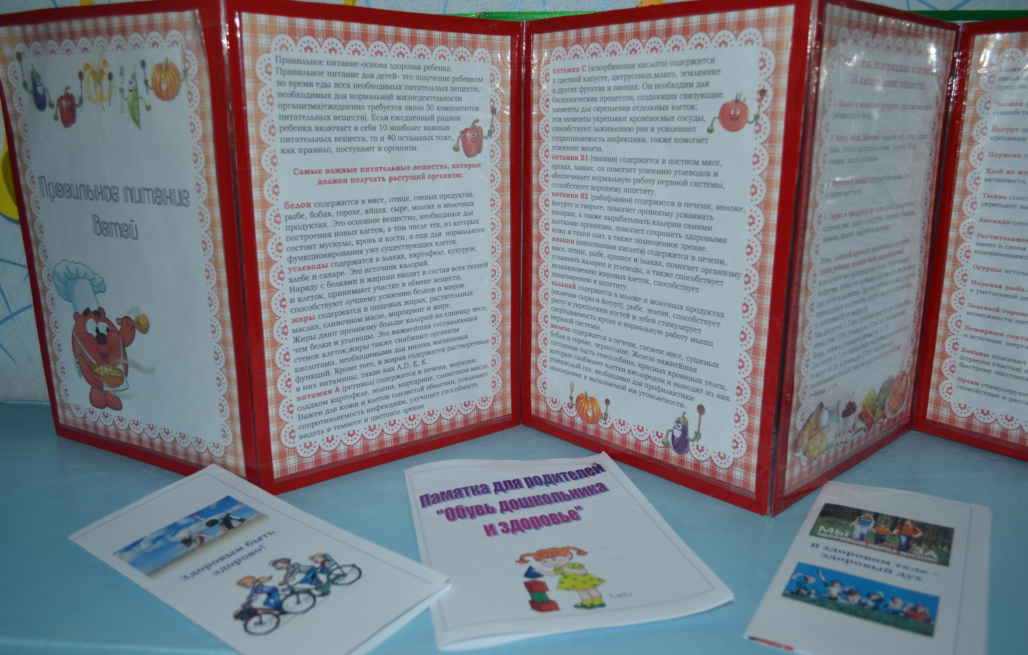

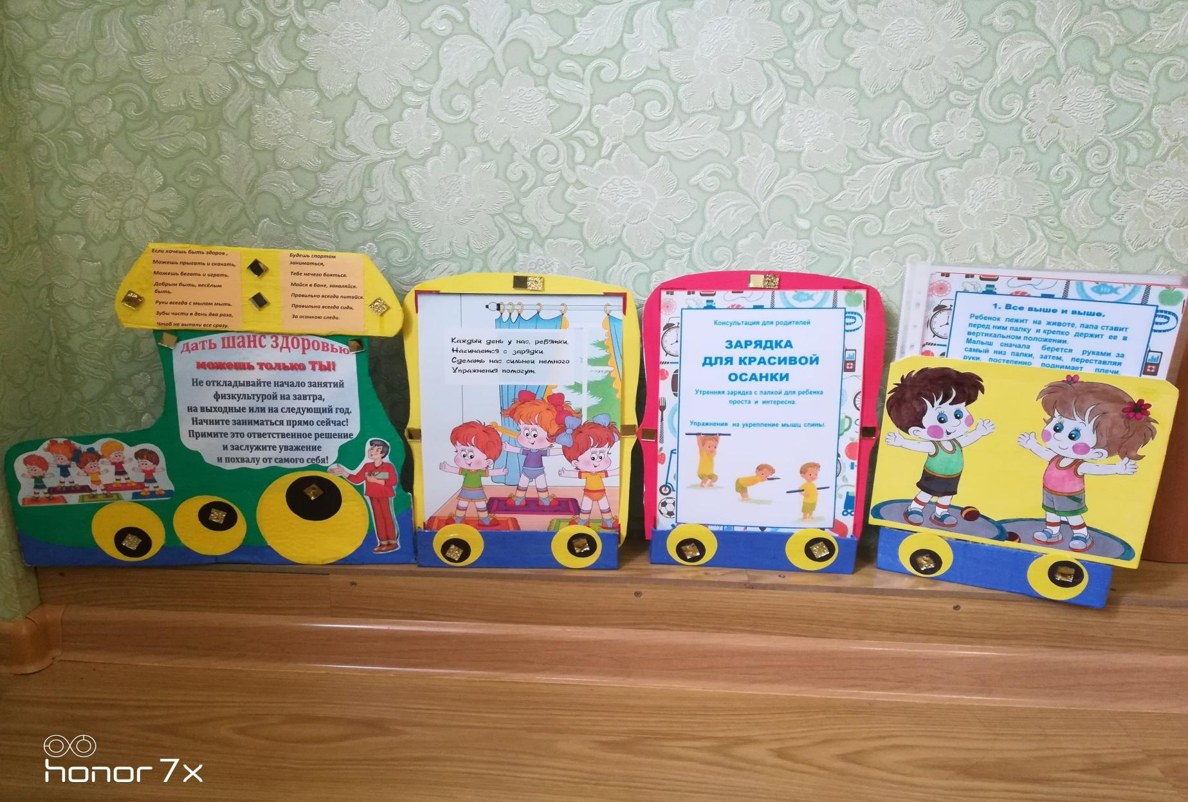
ЭТАПЫ РЕАЛИЗАЦИИ ПРОЕКТА
Подготовительный этап: (С 10 – 12.04)
Для реализации проекта была пополнена развивающая предметно-пространственная среда
Папка передвижка «Здоровое питание»
Папка передвижка «Здоровый образ жизни семьи»
Лэпбук «Весёлая зарядка!»

Slide 7
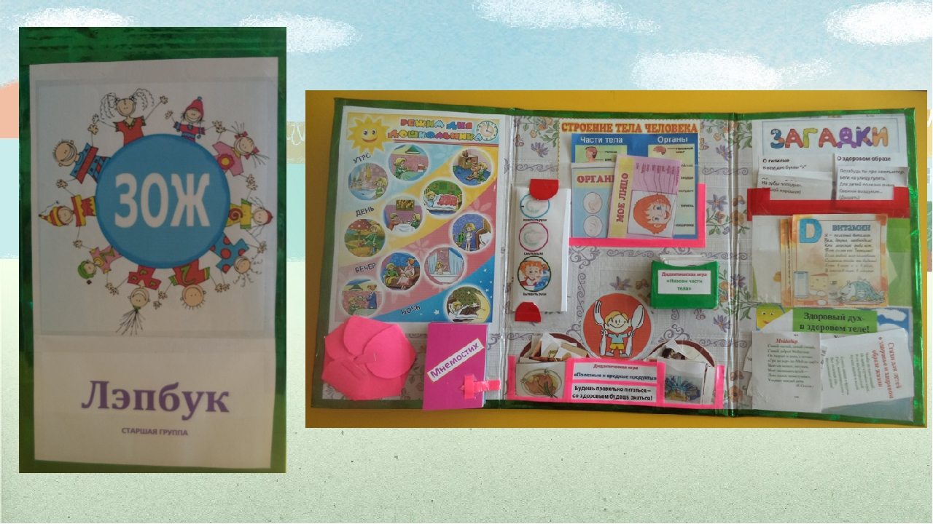
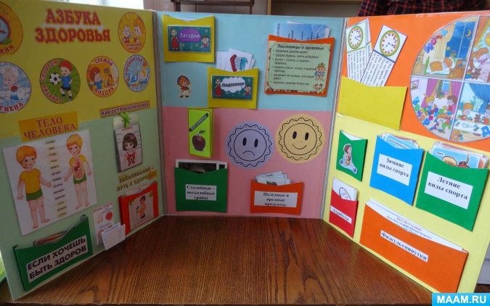
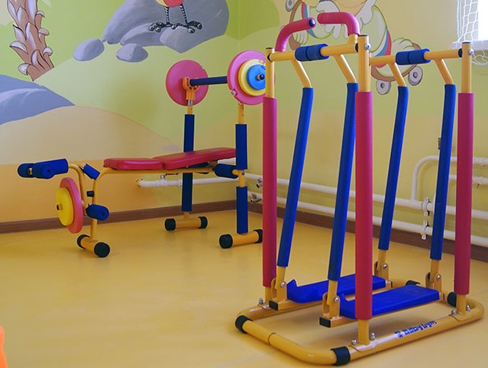
Лэпбук «ЗОЖ»
Тренажеры

Slide 8



Мультфильмы про Здоровый Образ Жизни

Slide 9
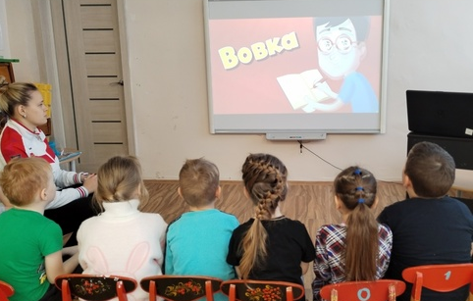
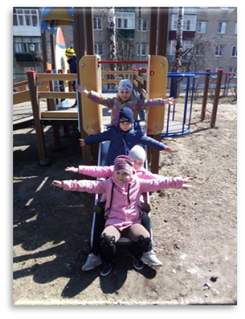
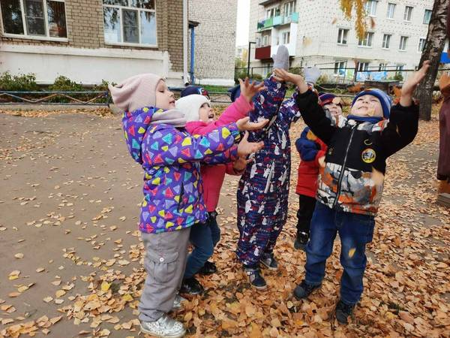
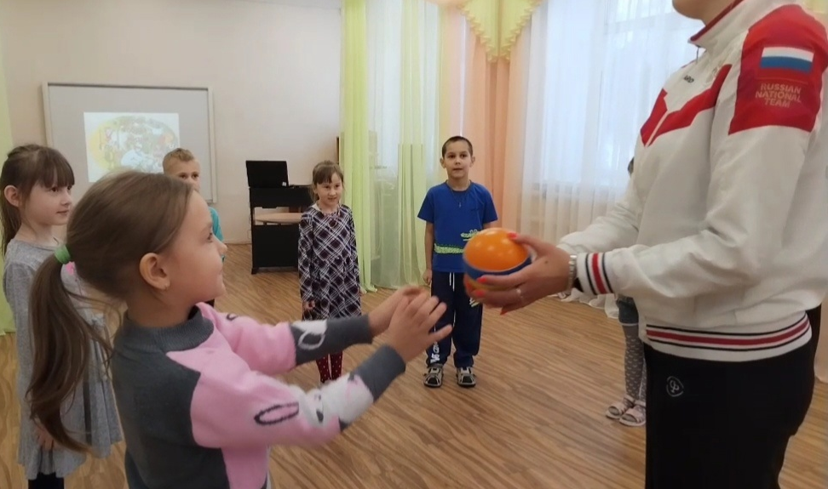
Просмотр мультфильма «Спортания ЗОЖ»
Основной этап (С 13 – 18.04.)
Беседы, занятия, зарядки
Культурно – гигиенические навыки
Прогулка (игры на свежим воздухе)
Весёлая прогулка
Беседа на тему «Полезна и вредная еда»

Slide 10
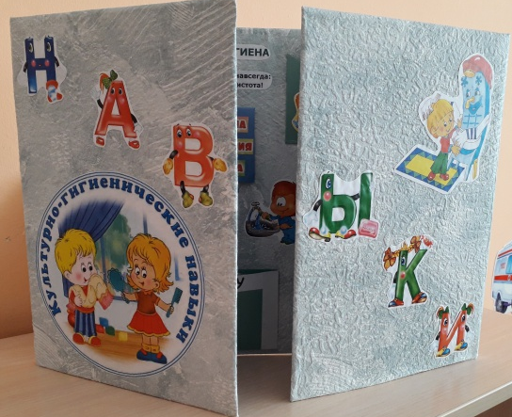
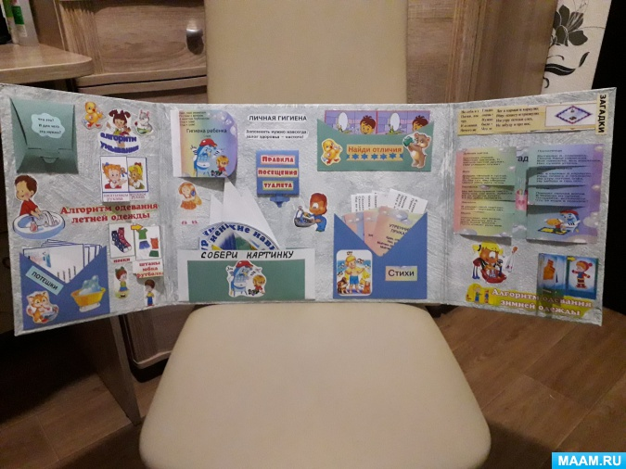
Создание лэпбука «Гигиенические навыки»

Slide 11
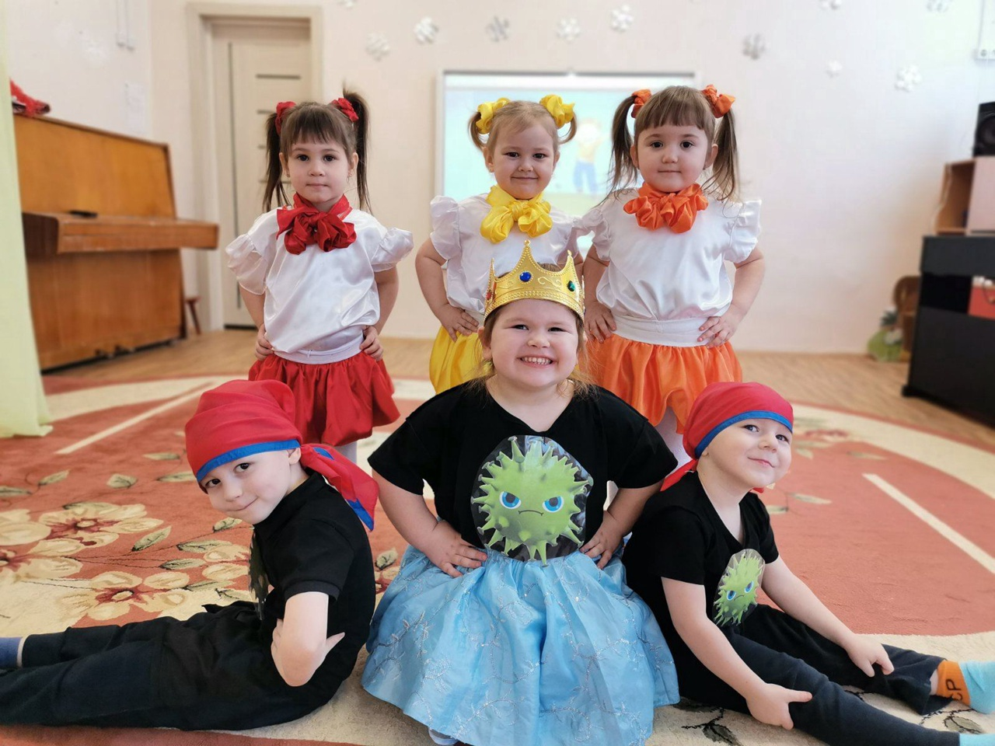
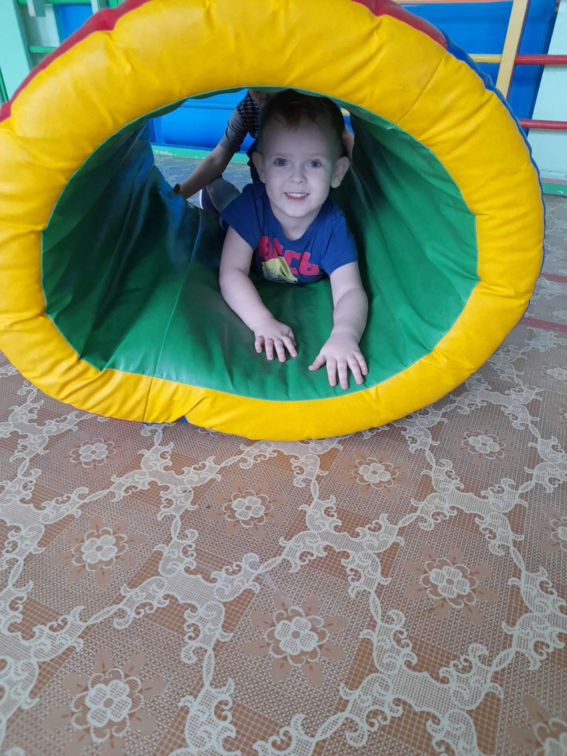
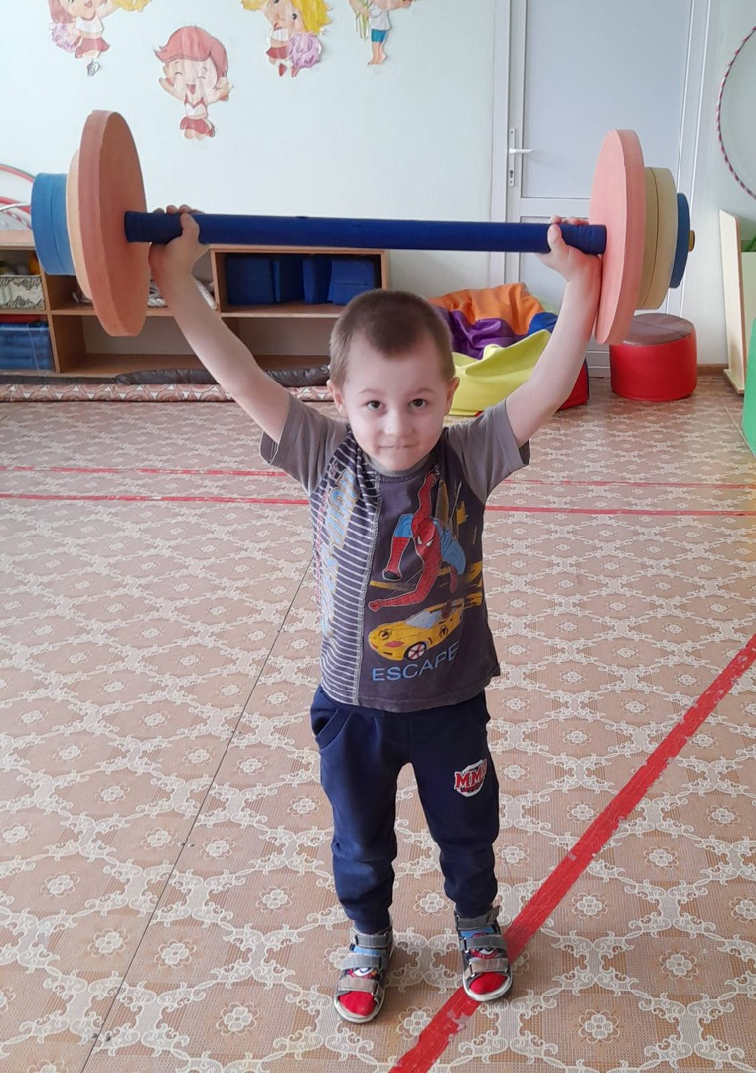
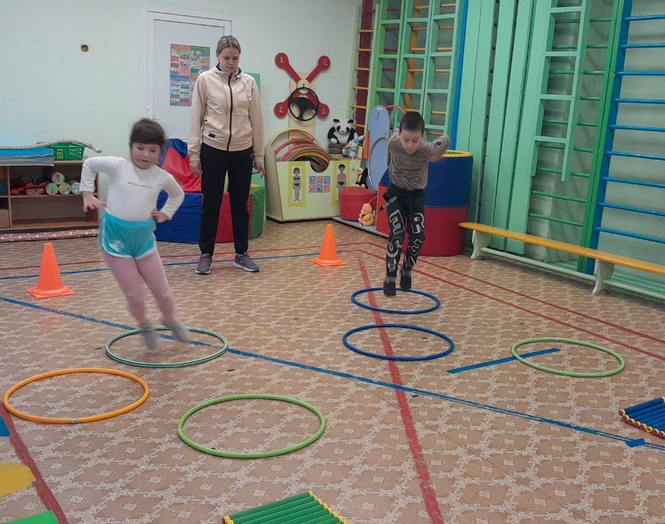
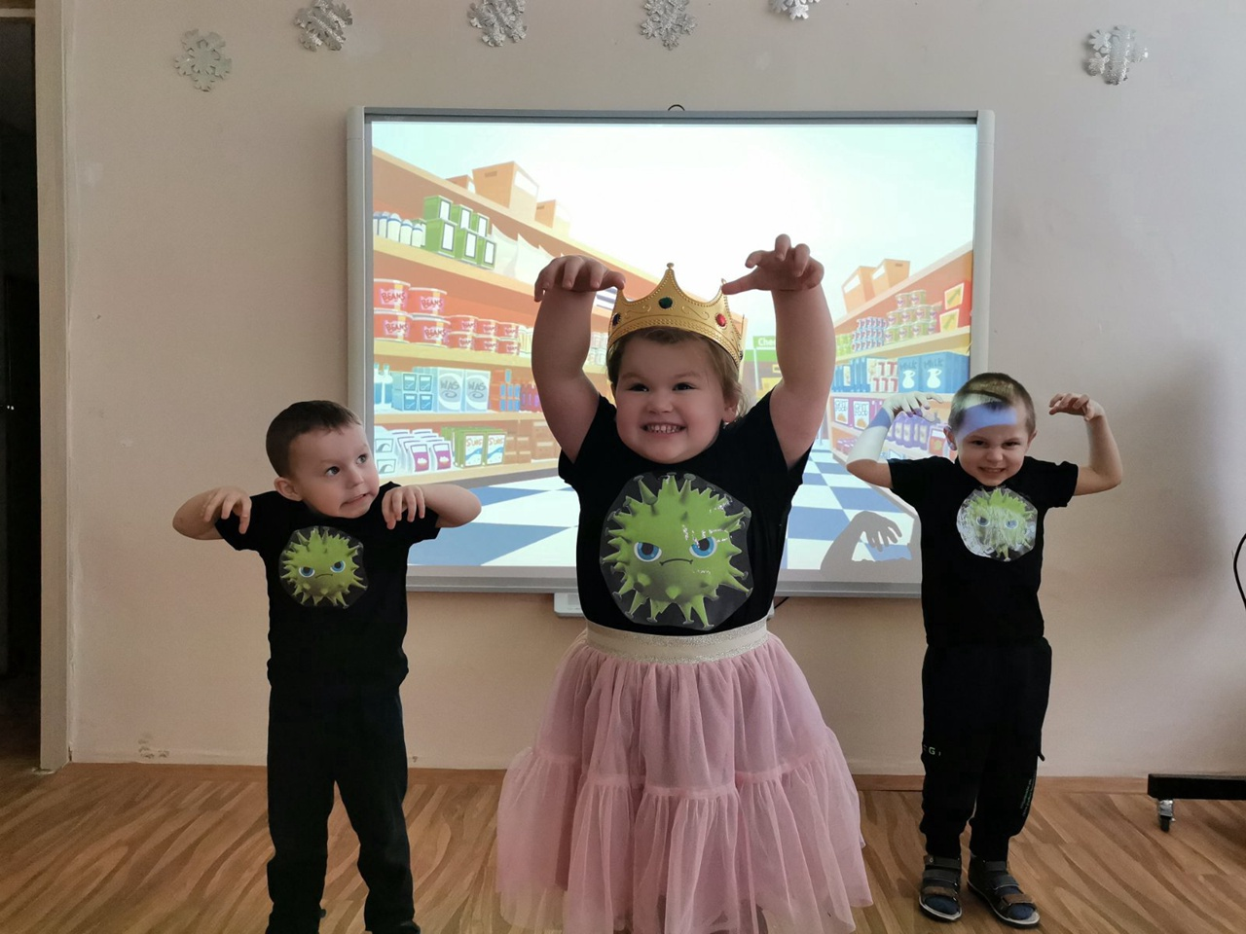
Развлечение с детьми
«Против Вируса»
Занятия посвященное ЗОЖ

Slide 12
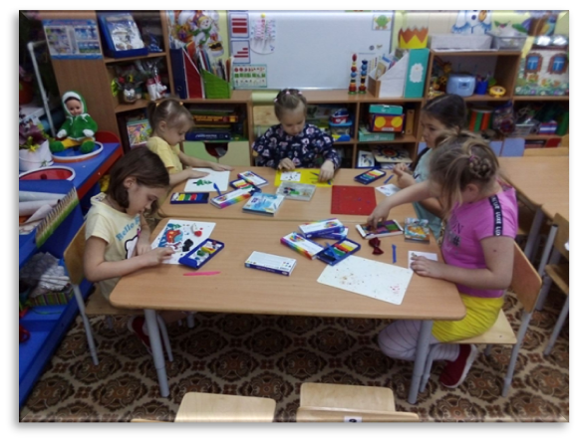
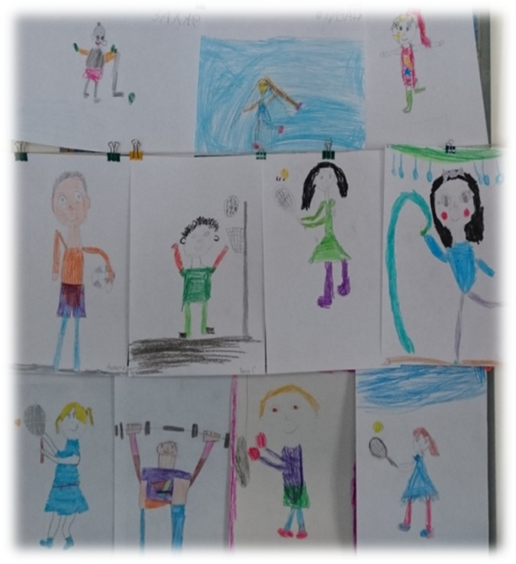
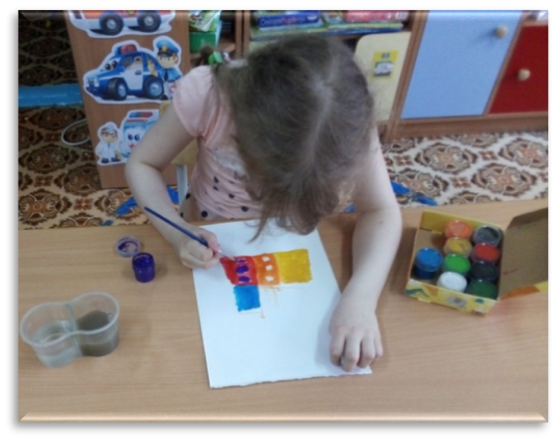
Занятие с воспитателем на тему
«Мы за Здоровый образ жизни»
Выставка рисунков
«Мы за здоровый образ жизни»

Slide 13
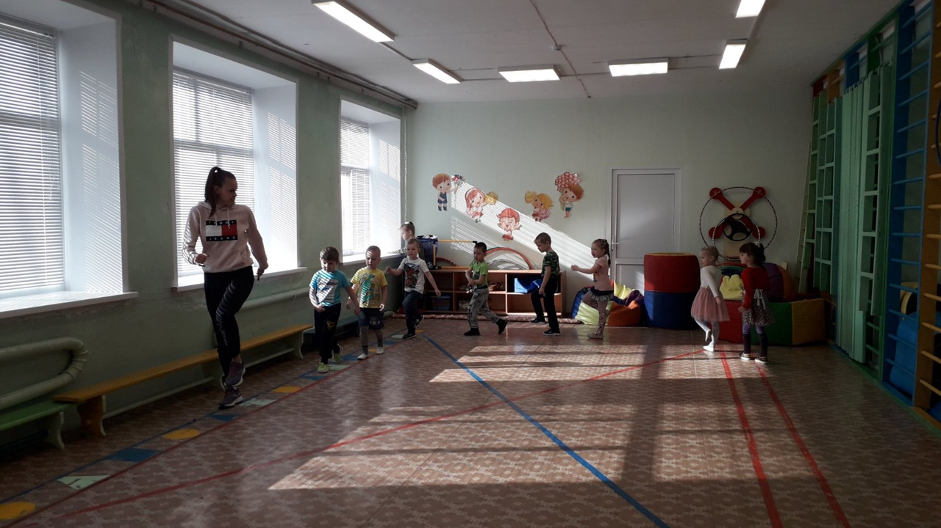
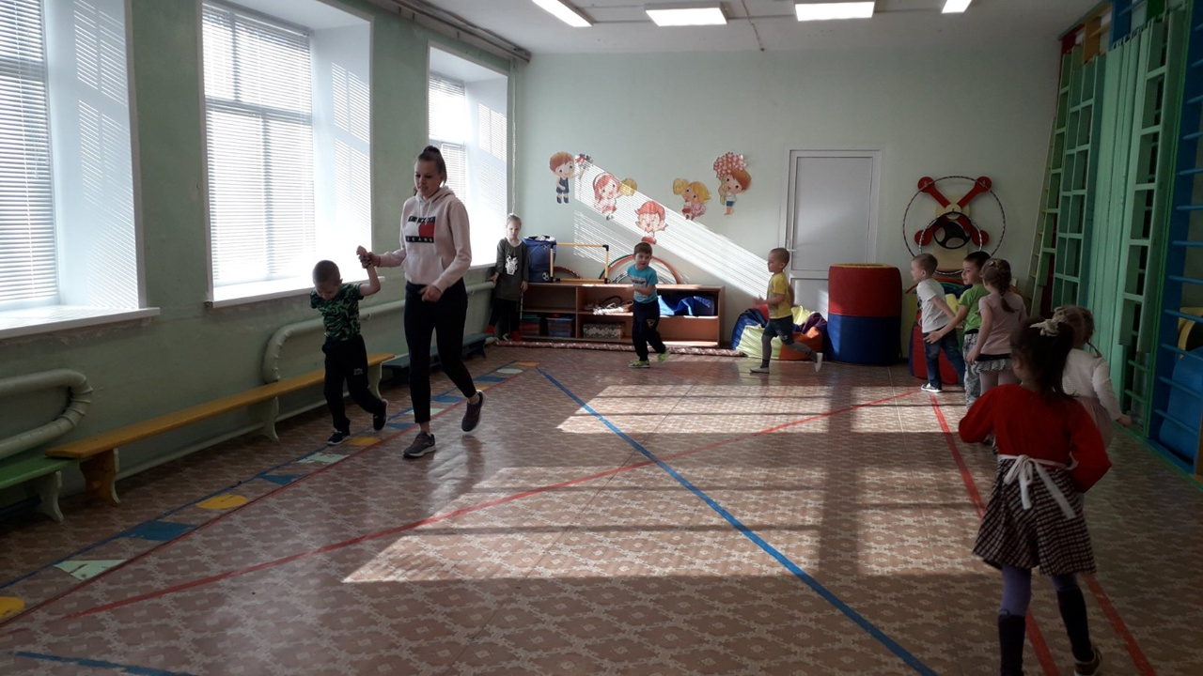
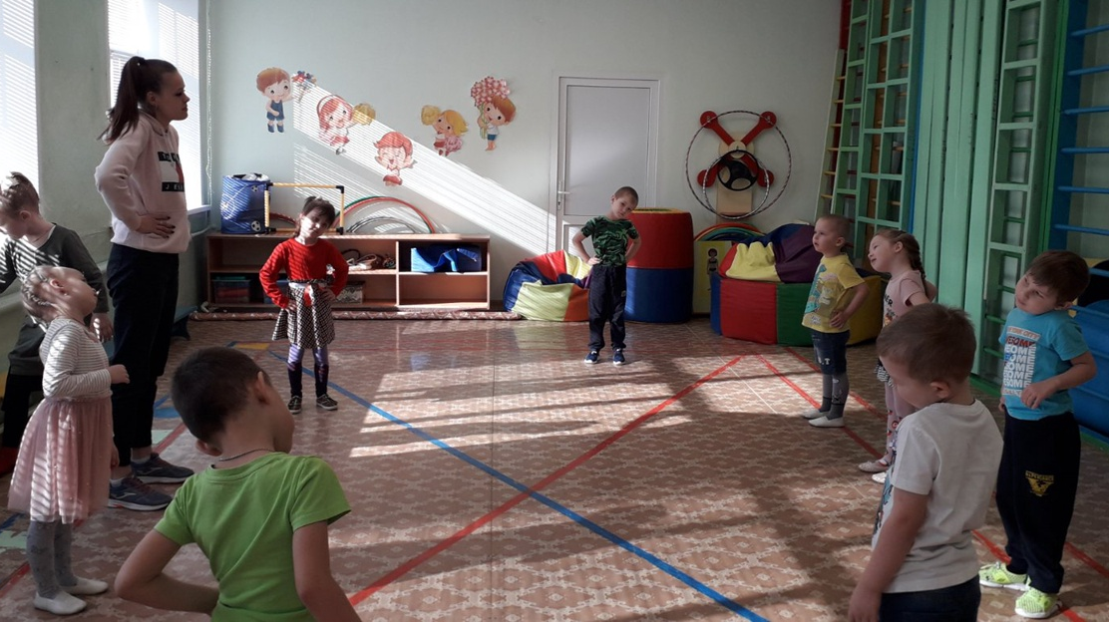
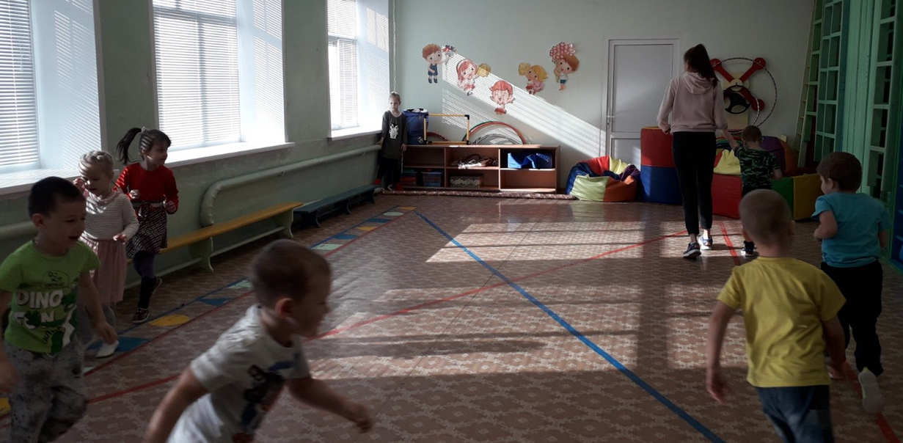
Зарядки

Slide 14
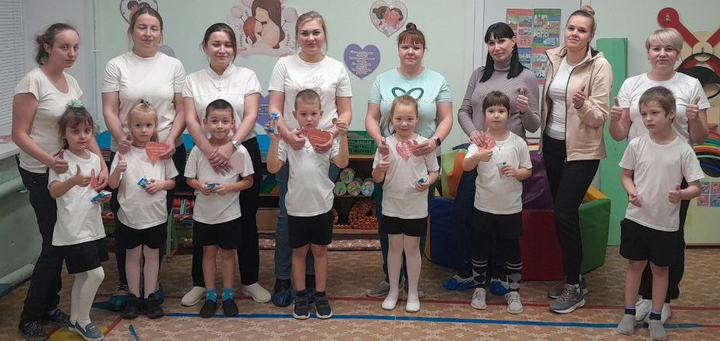
Развлечение с родителями и детьми «МЫ ЗА ЗОЖ»

Slide 15
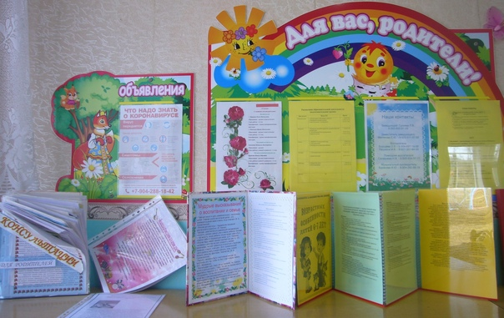


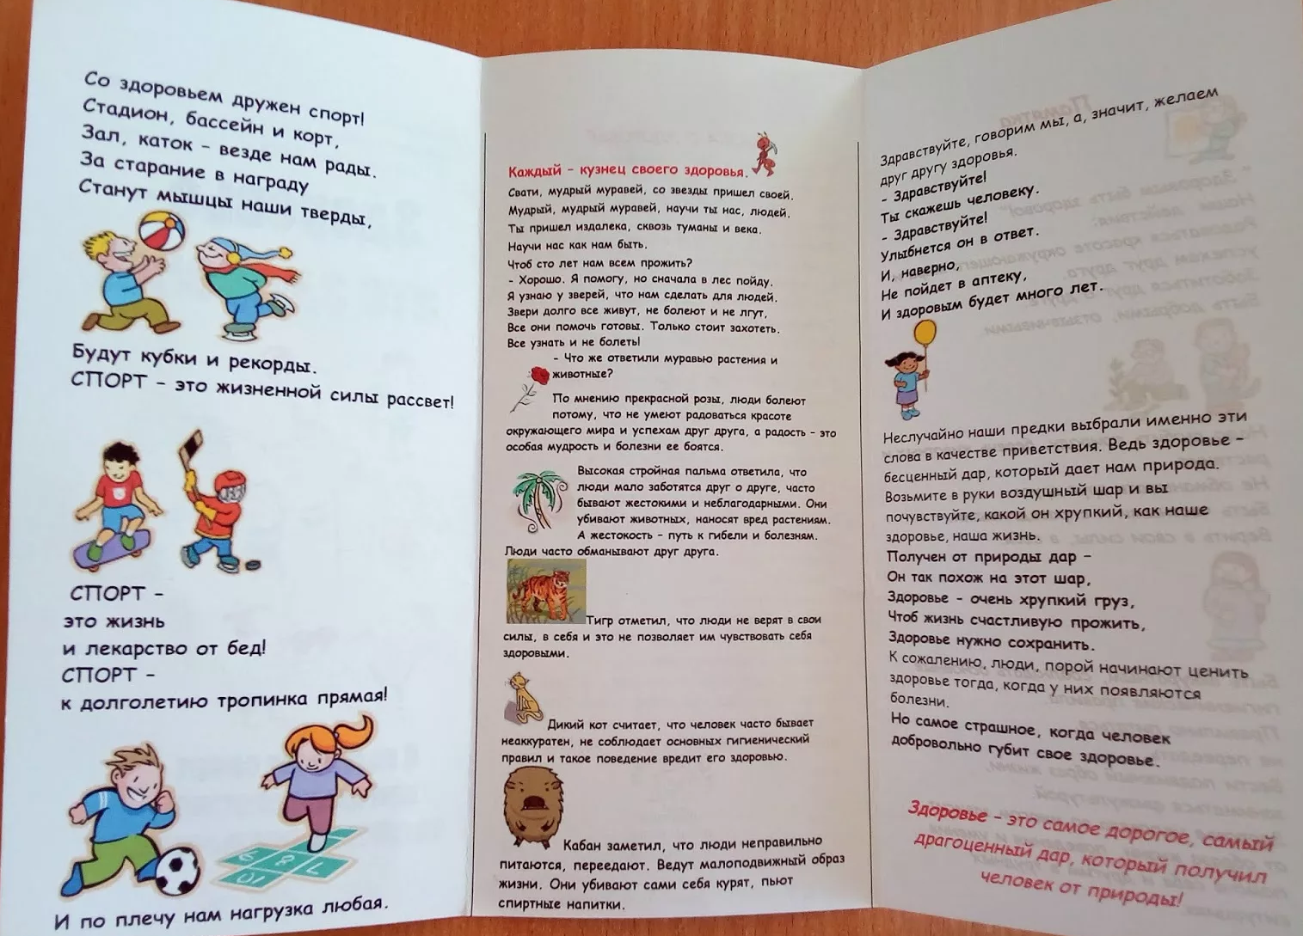
Работа с родителями (Рекомендации, консультации, Буклеты» - «Оздоровительное значение режима?», «Здоровый образ жизни в семье», «Совместные занятия спортом детей и родителей».

Slide 16
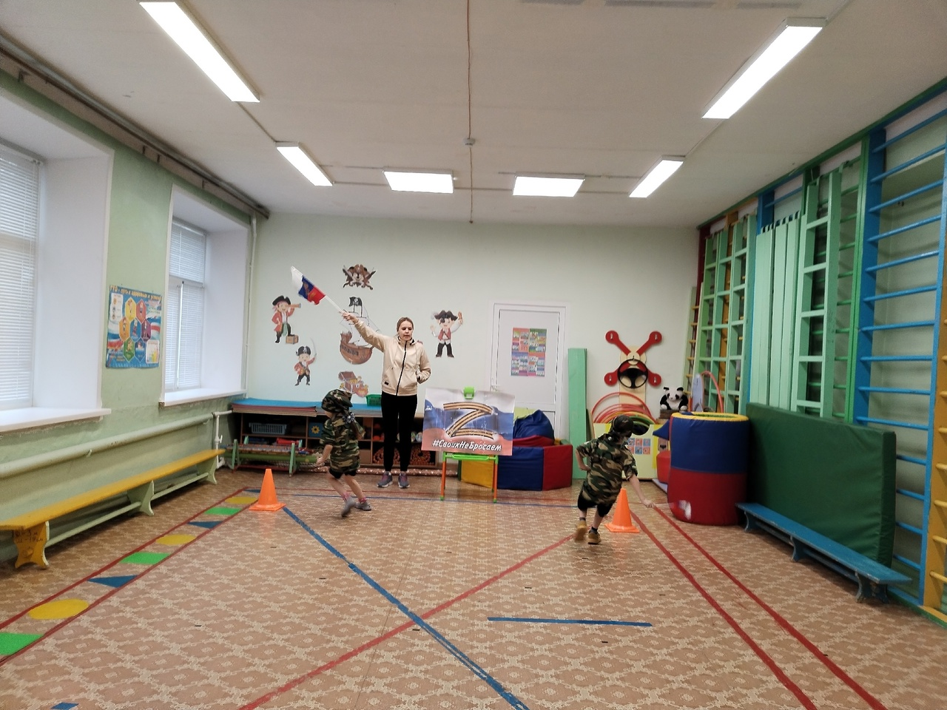
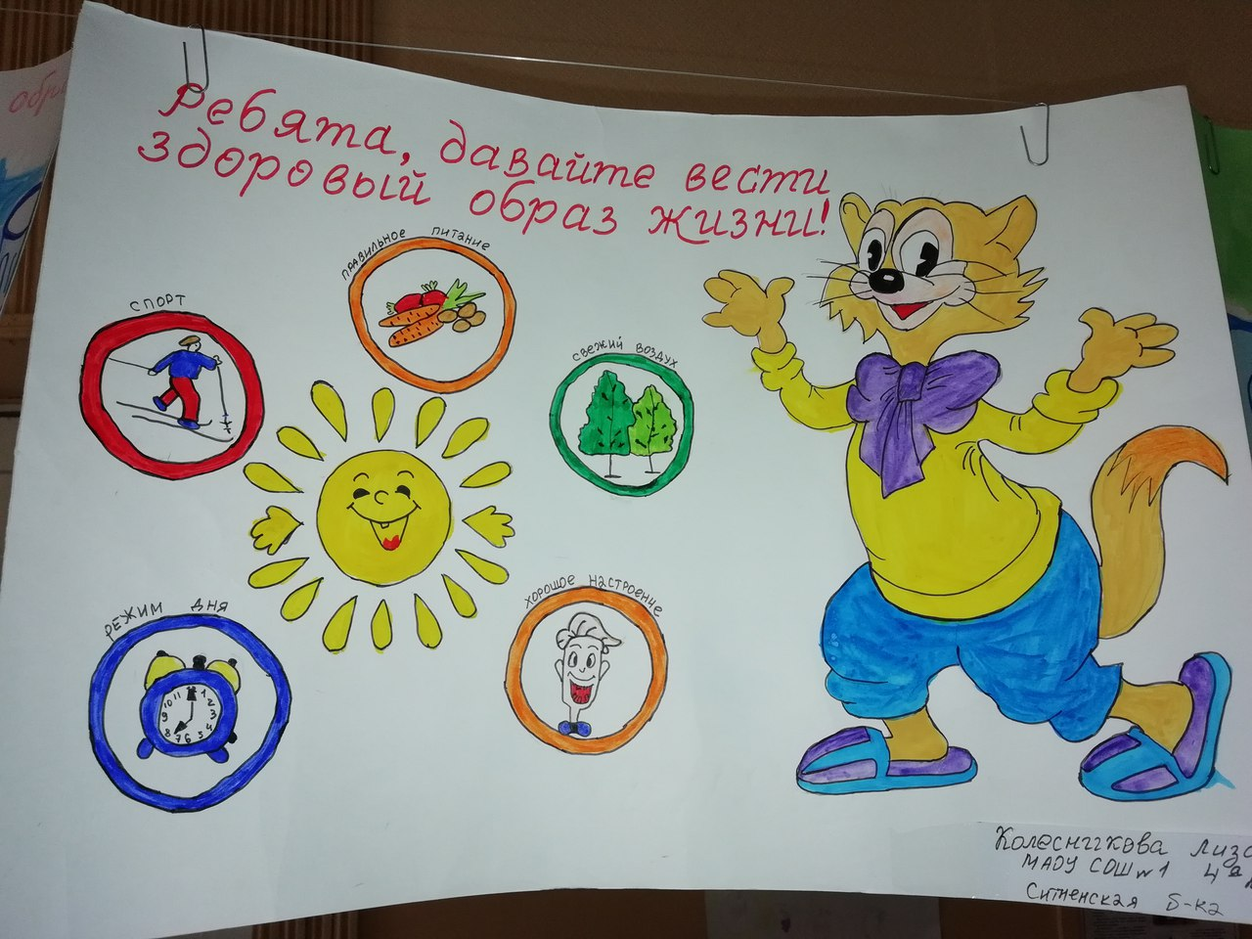
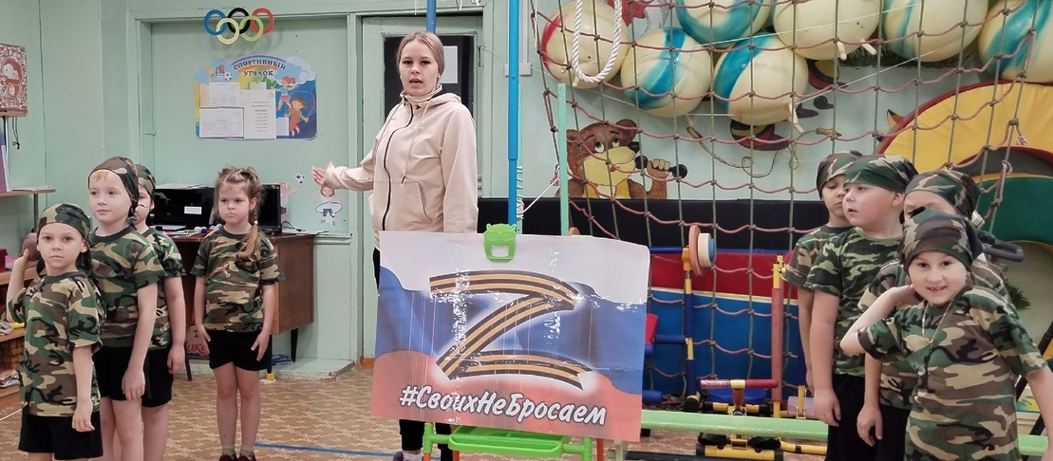
Заключительный этап (19 – 21.04)
Развлечение "Весёлая физкультура"
Оформление плаката «ЗОЖ»

Slide 17
Результаты проекта для детей:
1. У детей сформированы основы гигиенических навыков
2. Дети ежедневно слышат информацию о полезной и вредной пищи для здоровья человека (во время завтрака обеда и ужина)
Для родителей:
1. Родители с желанием приняли участие в проекте
2. Приняли участие в развлечение «Мы за ЗОЖ»
Для педагогов:
1.- Установлены партнёрские отношения с семьями воспитанников группы
2.- Создана атмосфера взаимопонимания, направленная на развитие и укрепление здоровья детей.

Slide 18
Заключение:
Детский сад совместно с семьей должны проявлять постоянную заботу о здоровье и физическом воспитании детей. В процессе систематического укрепления здоровья, совершенствуется деятельность внутренних органов, всесторонне развиваются физические качества, дети овладевают, рядом жизненно необходимы навыков. Вместе с тем в детском коллективе воспитываются следующие качества: организованность, дисциплинированность, смелость, выносливость, чувство дружбы, товарищества. Мероприятия организованные совместно с родителями в планомерном физическом воспитании детей сочетая с правильным режимом учебы и отдыха и качественными санитарно-гигиеническими условиями жизни, воспитываю гражданскую ответственность и веду работу по профилактике асоциальных проявлений.

Slide 19


